Slide 1
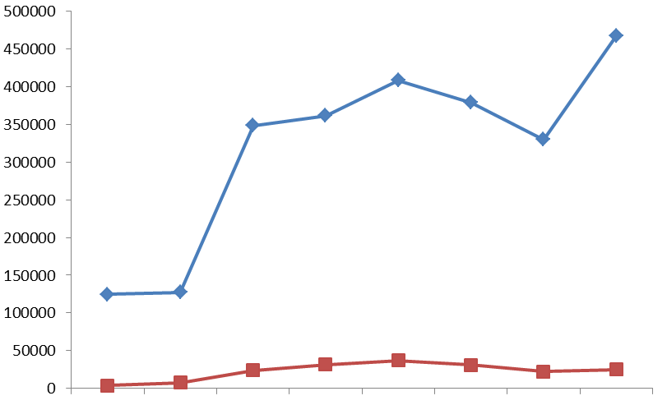
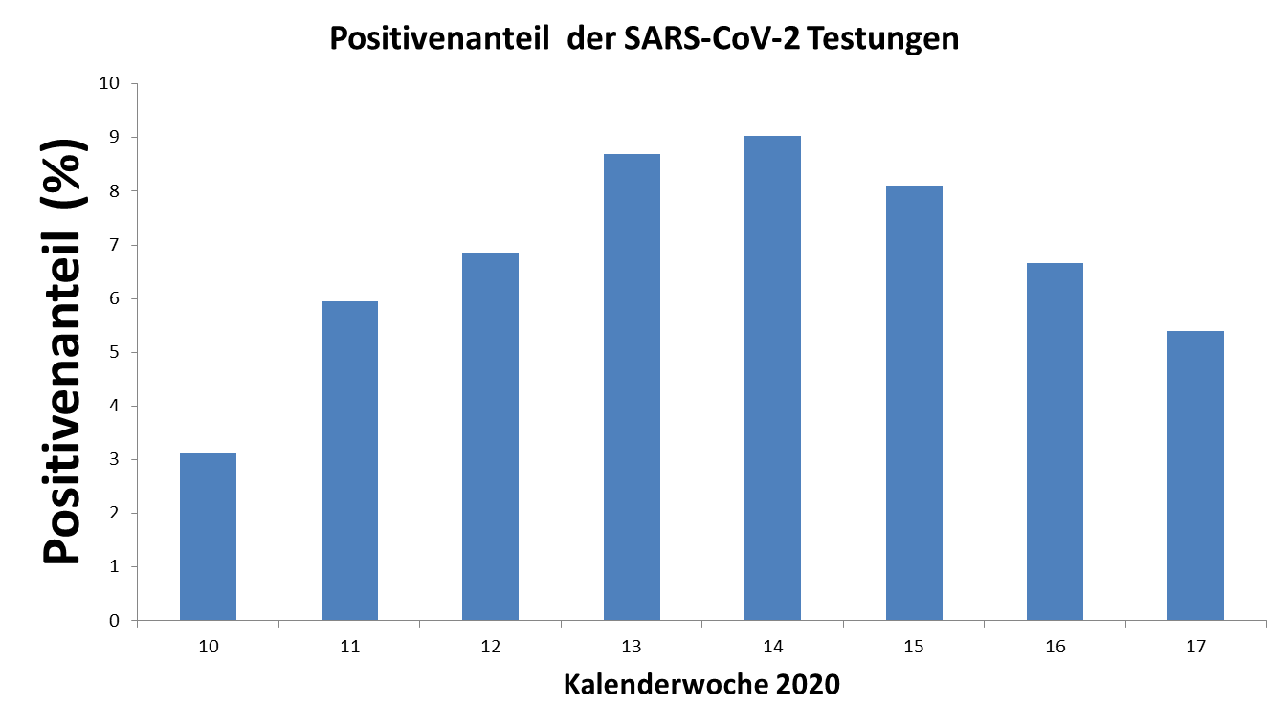
Wöchentliche SARS-CoV-2-Testungen, Deutschland, 2020
Anzahl erfasster Tests
Anteil positiver (%)
Kalenderwoche

Slide 2
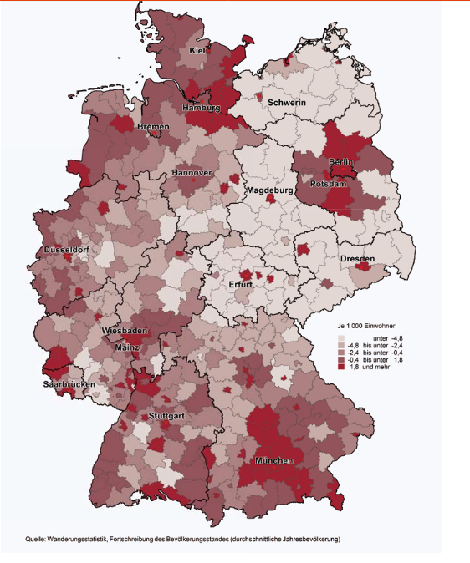

Slide 3
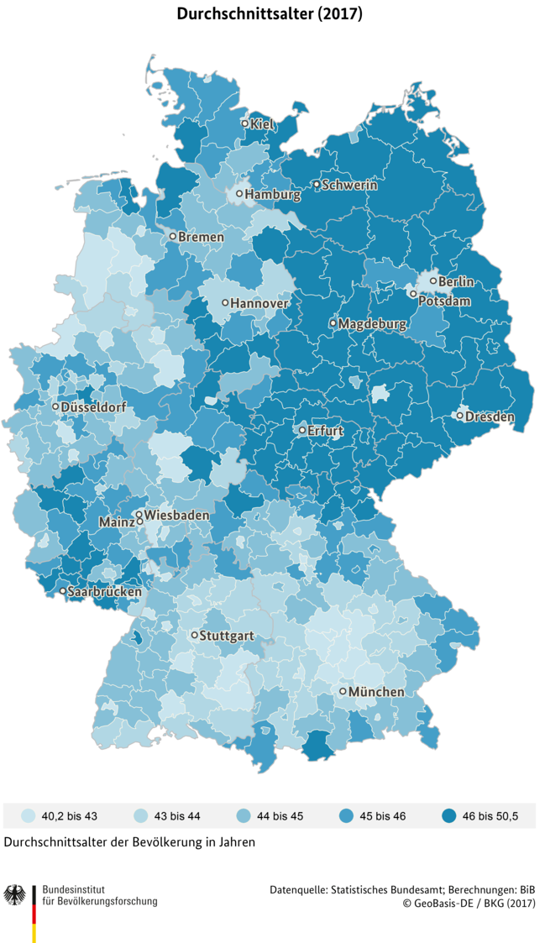

Slide 4
